Slide 1

개정 3판
누구나 즐기는 C언어 콘서트
제13장 동적 메모리
출처: pixabay

Slide 2
이번 장에서 학습할 내용
동적 메모리 할당에 대한 개념을 이해합니다.
동적 메모리 할당의 개념을 이해한다.
동적 메모리 할당 관련 함수를 사용할 수 있다.

Slide 3
이번 장에서 만들 프로그램
사용자에게 원하는 배열의 크기를 물어보고, 그 크기의 배열을 동적으로 생성하자.
크기가 1000인 동적 배열을 생성하고 난수로 채운 후에 최대값을 계산해보자.

Slide 4
이번 장에서 만들 프로그램
동적 배열을 생성하여 영화 정보를 저장해보자.

Slide 5

동적 할당 메모리의 개념
프로그램이 메모리를 할당받는 방법
정적(static)
동적(dynamic)

Slide 6
정적 메모리 할당
프로그램이 시작되기 전에 미리 정해진 크기의 메모리를 할당받는 것
메모리의 크기는 프로그램이 시작하기 전에 결정
int sarray[10];
처음에 결정된 크기보다 더 큰 입력이 들어온다면 처리하지 못함
더 작은 입력이 들어온다면 남은 메모리 공간은 낭비

Slide 7
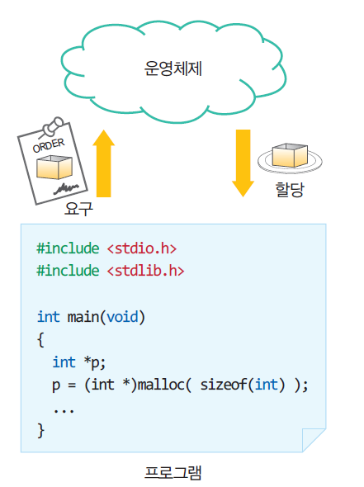
동적 메모리 할당
실행 도중에 동적으로 메모리를 할당받는 것
사용이 끝나면 시스템에 메모리를 반납
필요한 만큼만 할당을 받고 메모리를 매우 효율적으로 사용
malloc() 계열의 라이브러리 함수를 사용

Slide 8
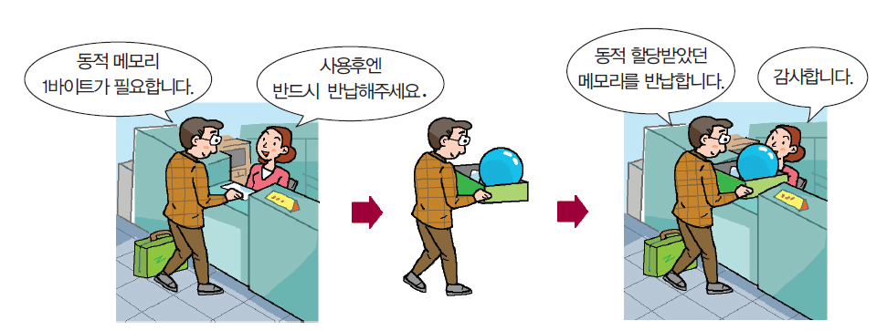
동적 메모리 할당 절차

Slide 9
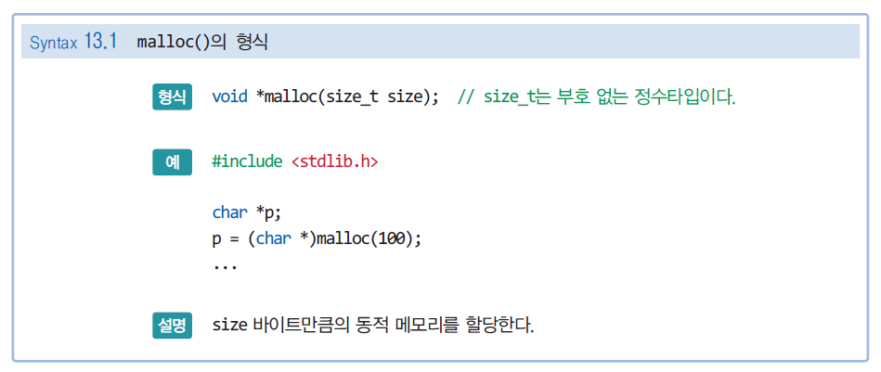
malloc()

Slide 10
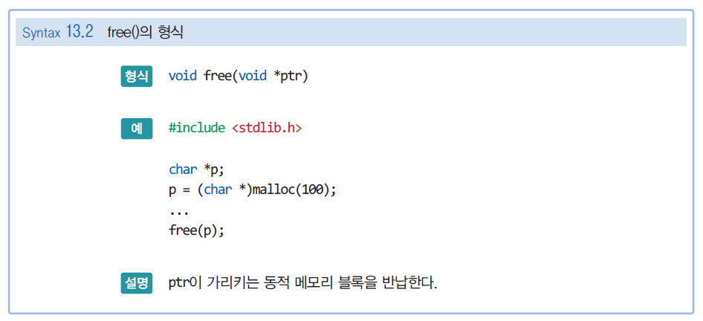
free()

Slide 11
예제 #1
#include <stdio.h>
#include <stdlib.h>
int main(void)
{
char* pc;
pc = (char*)malloc(1 * sizeof(char));
if (pc == NULL) {
printf("메모리 할당 오류\n");
exit(1);
}
*pc = 'a';
printf("%c \n", *pc);
free(pc);
return 0;
}

Slide 12
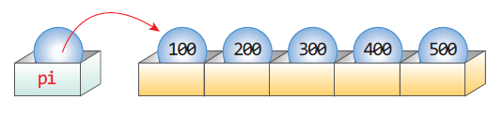
예제 #2
#include <stdio.h>
#include <stdlib.h>
int main(void)
{
int* pi;
pi = (int*)malloc(5 * sizeof(int));
if (pi == NULL) {
printf("메모리 할당 오류\n");
exit(1);
}
*pi = 1;// pi[0] = 1;
*(pi + 1) = 2;// pi[1] = 2;
*(pi + 2) = 3;// pi[2] = 3;
*(pi + 3) = 4;// pi[3] = 4;
*(pi + 4) = 5;// pi[4] = 5;
free(pi);
return 0;
}
1
2
3
4
5

Slide 13
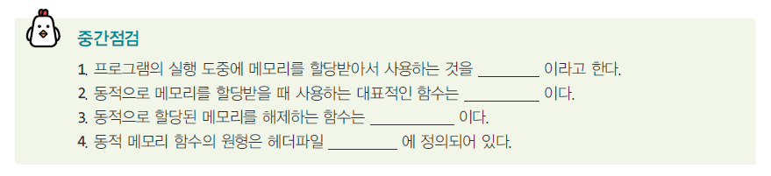
중간점검

Slide 14
Lab: 사용자가 입력하는 크기의 배열을 만들어 보자.
이번 실습에서는 사용자에게 원하는 항목의 개수를 물어보고 그 크기의 배열을 동적으로 생성하자.

Slide 15
Sol:
#include <stdio.h>
int main(void)
{
int* p;
int i, items;
printf("항목의 개수는 몇개입니까? ");
scanf("%d", &items);
p = (int*)malloc(sizeof(int) * items);
for (i = 0; i < items; i++) {
printf("항목(정수)을 입력하시오: ");
scanf("%d", &p[i]);
}
printf("\n입력된 값은 다음과 같습니다: \n");
for (i = 0; i < items; i++)
printf("%d ", p[i]);
printf("\n");
free(p);
return 0;
}

Slide 16
Lab: 동적 배열을 난수로 채워보자.
크기가 1000인 동적 배열을 생성하고 동적 배열을 난수로 채워보자. 동적 배열의 원소 중에서 최대값을 계산하여 출력하여 본다.

Slide 17
Sol:
#include <stdio.h>
#include <stdlib.h>
#define SIZE 1000
int main(void)
{
int* p = NULL;
int i = 0;
p = (int*)malloc(SIZE * sizeof(int));
if (p == NULL) {
printf("메모리 할당 오류\n");
exit(1);
}
for (i = 0; i < SIZE; i++)
p[i] = rand();

Slide 18
Sol:
int max = p[0];
for (i = 1; i < SIZE; i++) {
if (p[i] > max)
max = p[i];
}
printf("최대값=%d \n", max);
free(p);
return 0;
}

Slide 19
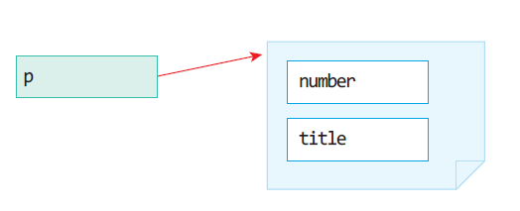
구조체를 동적 생성해보자.
struct Book {
int number;
char title[100];
};
struct Book* p;
p = (struct Book*)malloc(2 * sizeof(struct Book));

Slide 20
예제
#include <stdio.h>
#include <stdlib.h>
#include <string.h>
struct Book {
int number;
char title[100];
};
int main(void)
{
struct Book* p;
p = (struct Book*)malloc(2 * sizeof(struct Book));
if (p == NULL) {
printf("메모리 할당 오류\n");
exit(1);
}

Slide 21
예제
p[0].number = 1;// (*p).number = 1
strcpy(p[0].title, "C Programming");
p[1].number = 2;// (*p+1).number = 2
strcpy(p[1].title, "Data Structure");
free(p);
return 0;
}

Slide 22
Lab: 동적 구조체 배열
자신이 가지고 있는 모든 영화 DVD를 구조체의 배열을 만들어서 정리하고 싶다. 영화의 개수를 사용자로부터 받아서 구조체의 배열을 동적 생성하고 여기에 모든 정보를 저장해보자.

Slide 23
Sol:
#define _CRT_SECURE_NO_WARNINGS
#include <stdio.h>
#include <stdlib.h>
// 영화를 구조체로 표현
struct movie
{
char title[100];// 영화 제목
double rating;// 영화 평점
};
int main(void)
{
struct movie* ptr;
int i, n;
printf("영화의 개수: ");
scanf("%d", &n);
getchar();// 줄바꿈 문자 제거
ptr = (struct movie*)malloc(n * sizeof(struct movie));
if (ptr == NULL) {
printf("메모리 할당 오류\n");
exit(1);
}

Slide 24
Sol:
for (i = 0; i < n; i++) {
printf("영화 제목:");
gets_s(ptr[i].title, 100);// 중간에 공백이 있는 제목도 받을 수도 있어야 한다.
printf("영화 평점:");
scanf("%lf", &ptr[i].rating);
getchar();// 줄바꿈 문자 제거
}
printf("\n=======================\n");
for (i = 0; i < n; i++) {
printf("영화 제목: %s \n", ptr[i].title);
printf("영화 평점: %lf \n", ptr[i].rating);
}
printf("=======================\n");
free(ptr);
return 0;
}

Slide 25
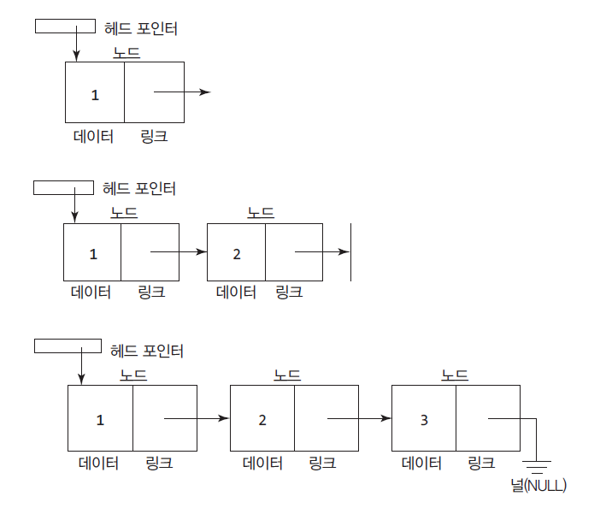
Mini Project: 연결 리스트 만들어보기
중요한 자료구조 중 하나인 연결 리스트(linked list)에서는 동적 메모리 할당을 필수적으로 사용한다.
연결 리스트는 크기 제한 없이 정보를 저장할 수 있다. 반면에 배열은 항상크기의 제한이 있다. 연결 리스트의 크기가 부족하면 동적 메모리 할당을 이용하여 노드를추가로 생성하여 연결하면 된다.

Slide 26
Mini Project: 연결 리스트 만들어보기
struct NODE {
int data;
struct NODE* link;
};

Slide 27
Q & A

